Slide 1
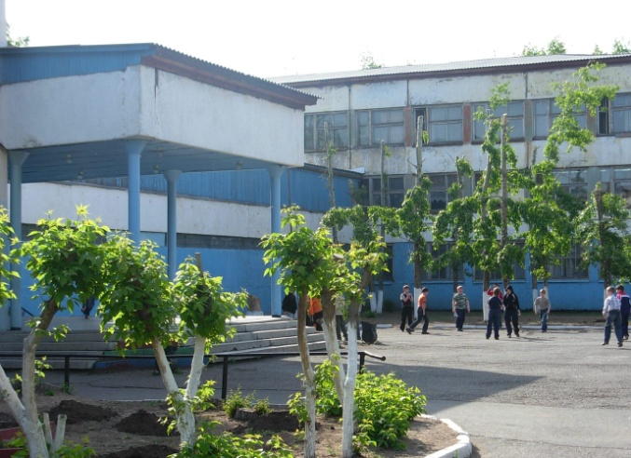
ШСК «Надежда»
Республика Хакасия, город Черногорск
МБОУ «Средняя общеобразовательная школа № 19
с углубленным изучением отдельных предметов»
Номинация 3 «Спорт без границ» - школьный спортивный клуб по организации с различными социальными категориями детей
Привлекательностью клуба является
создание условий для всех детей, которые в равных условиях
могут заниматься физической культурой и спортом.
Руководитель клуба по направлению: педагогический коллектив школы.
В МБОУ СОШ 19 школьный спортивный клуб «Надежда» действует с 2016 года.
В клубе ведется активная работа по популяризации занятий спортом и вовлечении
учащихся и родителей в занятие физической культурой и пропагандой ЗОЖ.
Данные социального паспорта школы 2023-2024 года:
Категория | Кол-во семей | Кол- во детей
Неполные семьи | 115 | 230
Многодетные семьи | 60 | 172
Малообеспеченные семьи | 45 | 61
Семьи с неработающим родителям | 10 | 18
Опекаемые | 21 | 24
На учете ОДН- 2 подростка, 6 чел.- «группа риска»

Slide 2
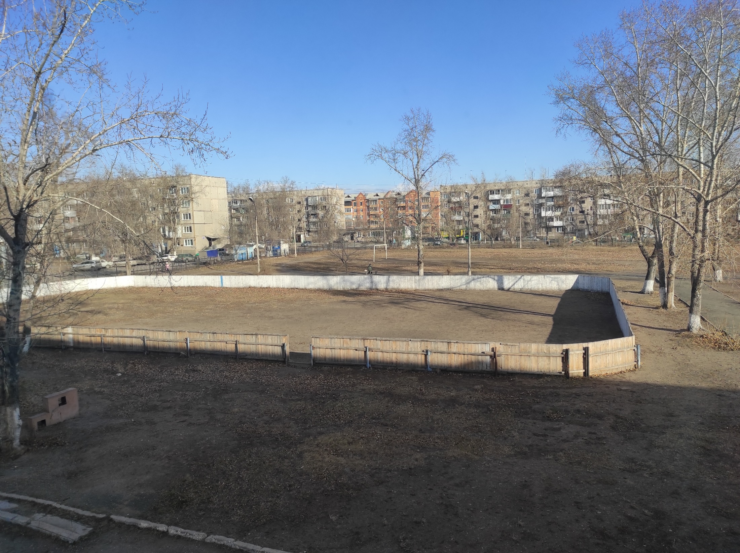
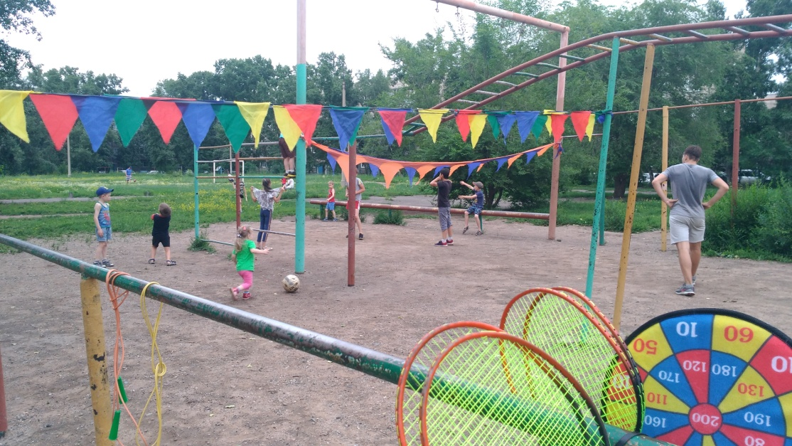
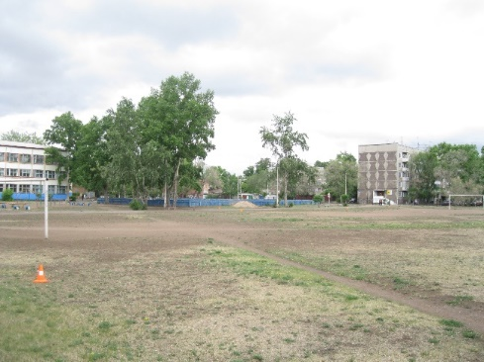
Материально- техническая база
План работы
Педагогический состав
Взаимодействие с сетевыми партнерами
предоставляет возможность для занятий спортом в любое время года и доступно для всех категорий детей
СПОРТИВНАЯ ПЛОЩАДКА,
ХОККЕЙНАЯ КОРОБКА, ФУТБОЛЬНОЕ ПОЛЕ
«Организация занятости детей является лучшей профилактикой
правонарушений…»

Slide 3
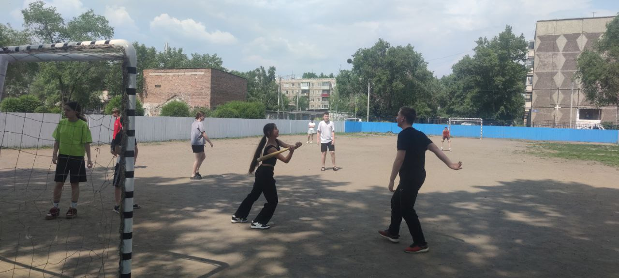
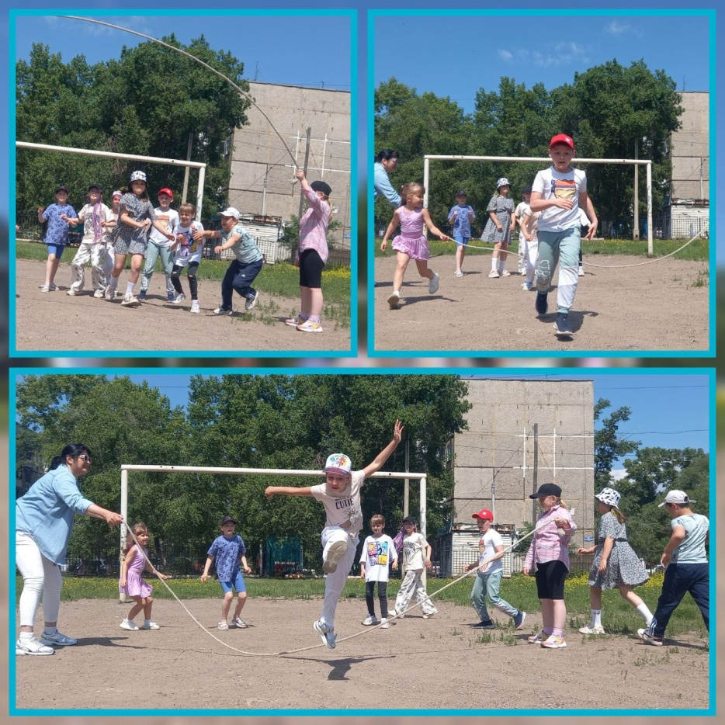
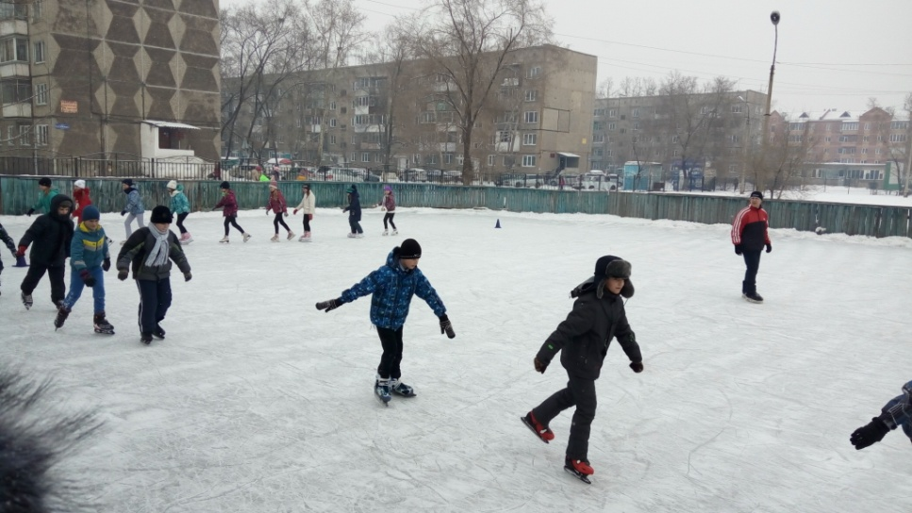
В летнее время года работает спортивная площадка со свободным доступом всех желающих для занятия спортом. Ребята играют в футбол, волейбол (имеется уличная волейбольная сетка), лапту, снайпера и другие подвижные игры.
! Особенностью организации работы является привлечение детей из категорий СОП через волонтерский школьный отряд
в качестве членов жюри и ответственных за выдачу спортинвентаря.
В зимнее время организовано катание на коньках

Slide 4
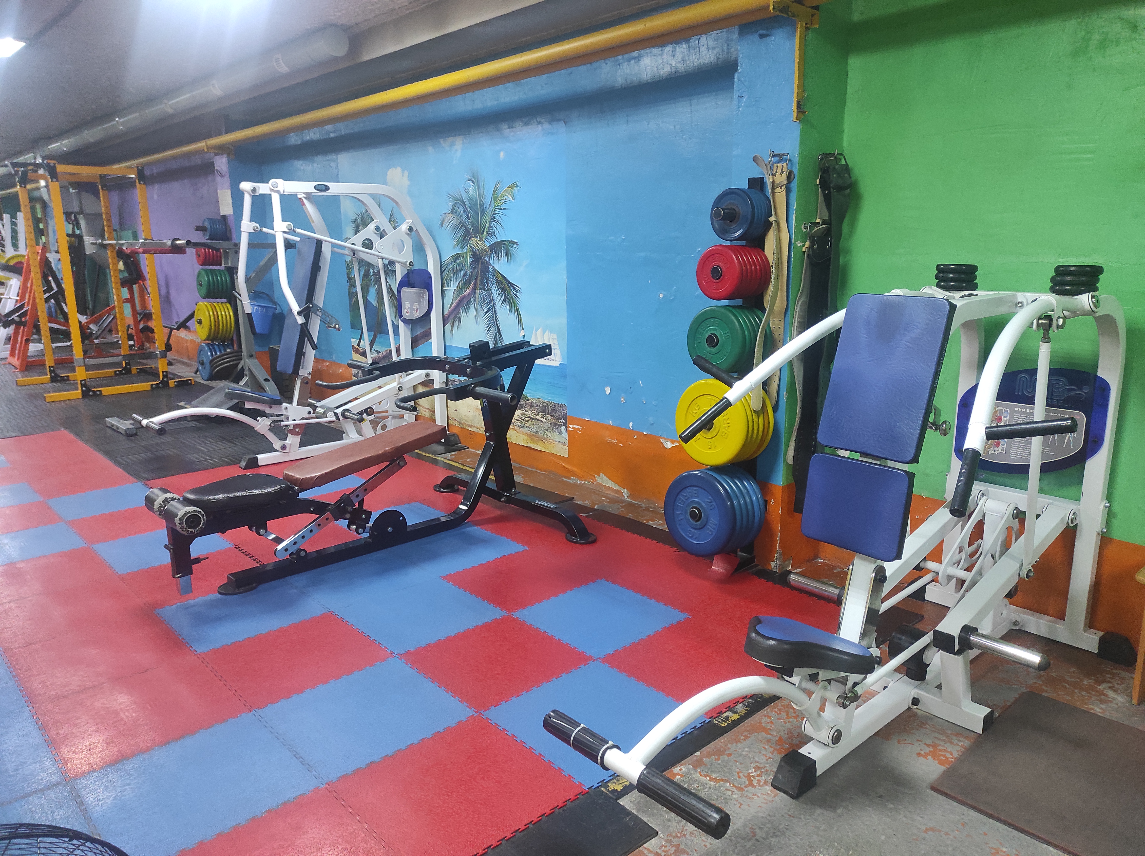
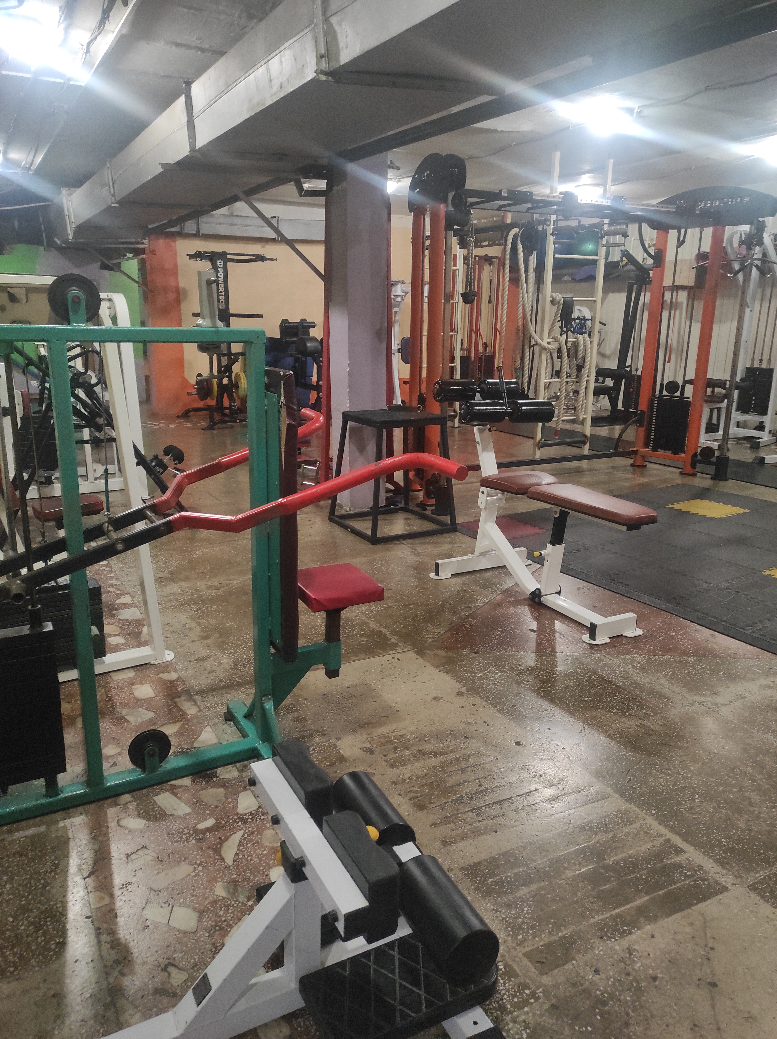
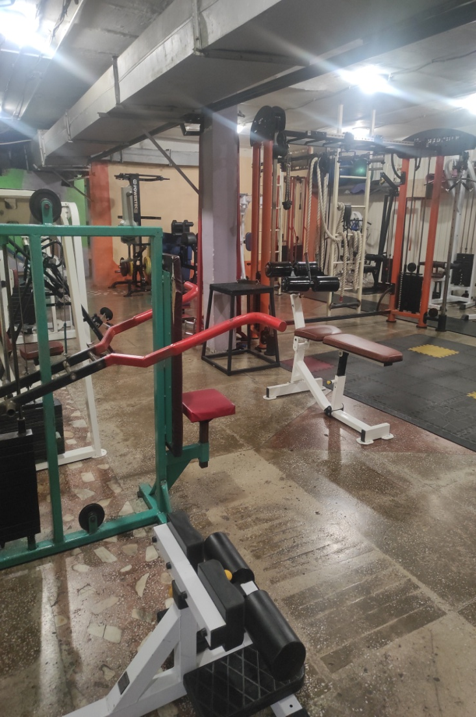

В рамках сетевого взаимодействия с тренажерным залом «Лидер» (ИП Кривошеев К.Л.) организовано БЕСПЛАТНОЕ посещение учащимися школы любого возраста в находящийся в школе тренажерный зал.
! В зале под руководством педагогов, прошедших специальное обучение, на отдельных видах тренажеров занимаются,
в том числе дети с ОВЗ.

Slide 5
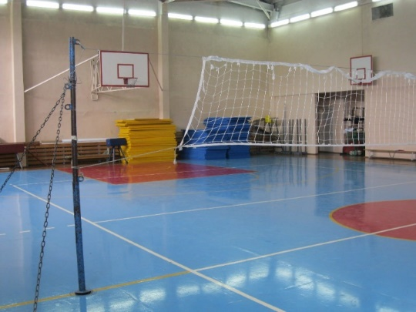
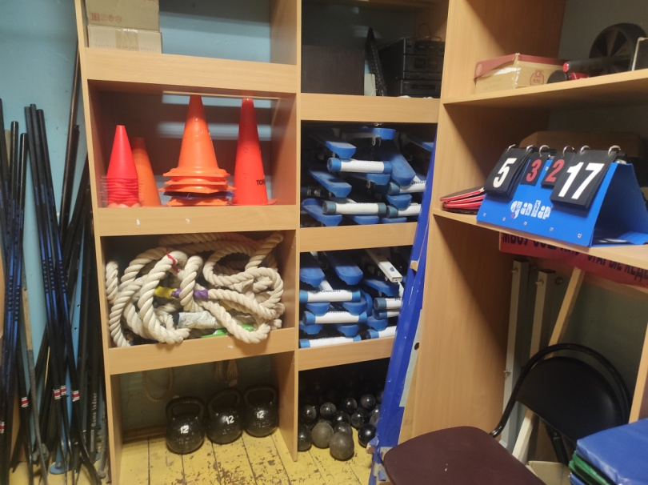
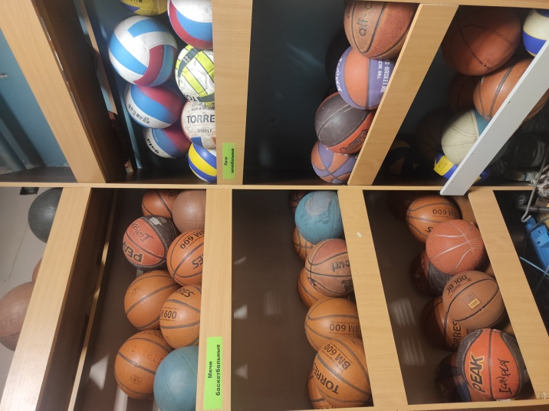
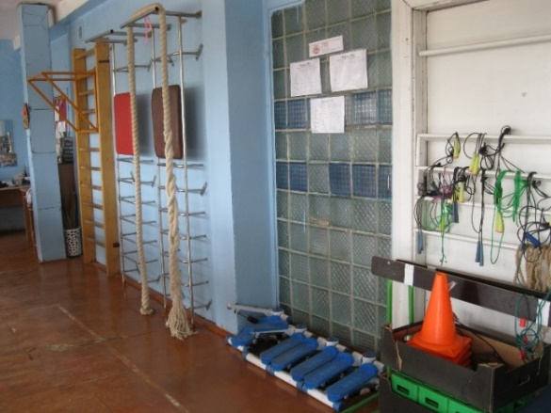
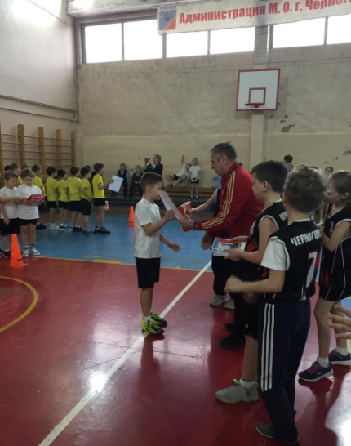
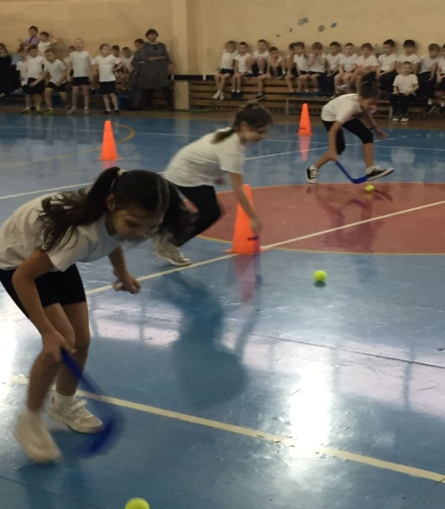
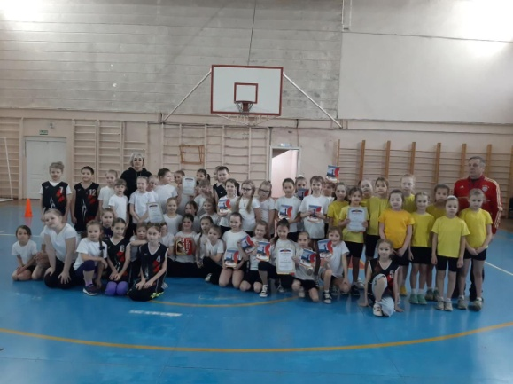
В ходе организации общей спортивно- массовой работы используются: большой и малый спортивный зал с имеющимся спорт- инвентарем
Работа клуба продолжается и в рамках летнего пришкольного лагеря «Колокольчик». В ходе работы лагеря организуются спортивные соревнования и квест- игры, работают спортивные кружки.
! В ЛДП «Колокольчик» бесплатно посещали 40 детей из различных социальных категорий.
За 2023-2024 уч.год охват общешкольными спортивными мероприятиями
составило
100% детей из категорий.

Slide 6
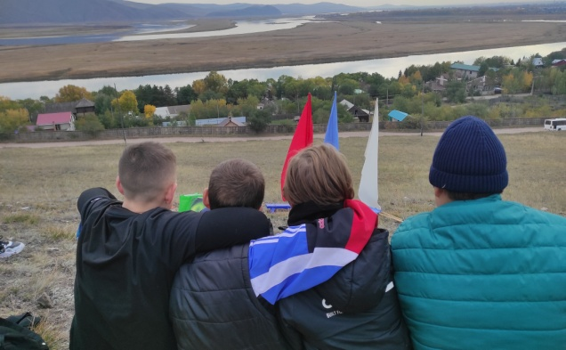
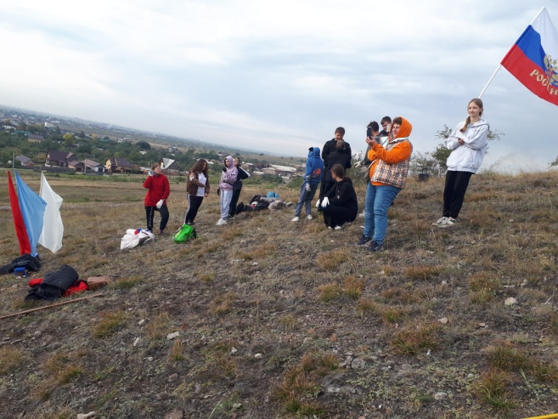
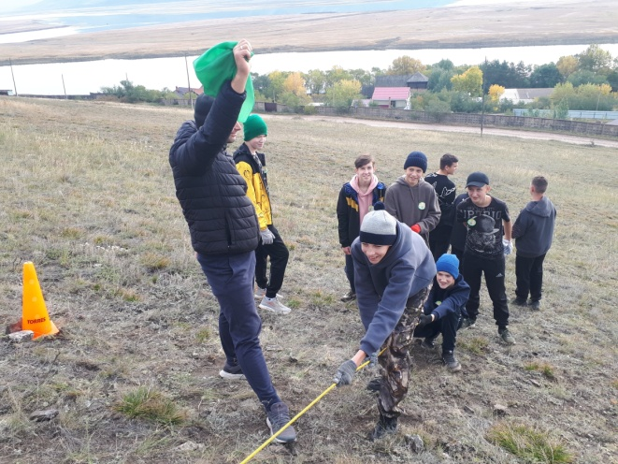
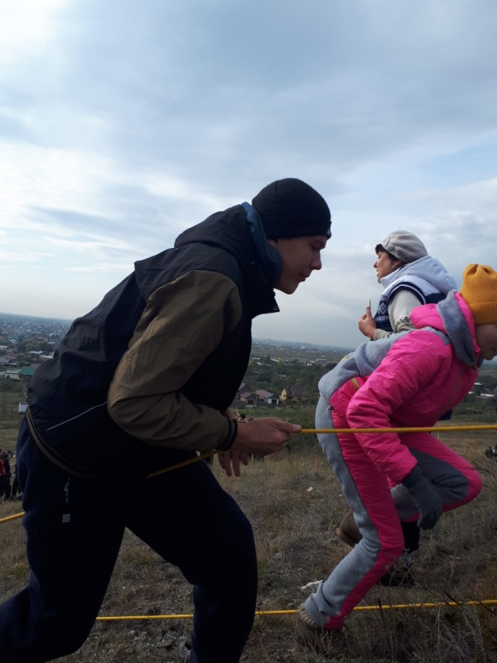
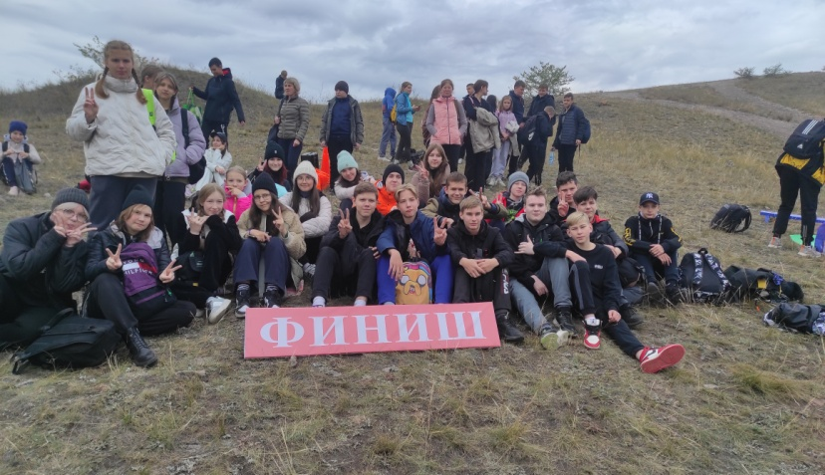
Индивидуальной особенностью клуба является расширение форматов работы для привлечения внимания участников клуба. Одним из примеров, является
ВЫЕЗДНАЯ квест- игра «Последний герой» была организована в этом учебном году педагогическим коллективом и партнерами школы (МБДОУ «СЮТУР» – помощь в проведении игры, ИП предоставил автобусы для вывоза детей).
! В игре приняли участие более
120 учащихся ,
в том числе
34 ребенка из категорий,
2 ребенка- инвалида.
Игра заключалась в подъеме на гору Кюнь- Таг с прохождением туристических этапов и марш-броска

Slide 7
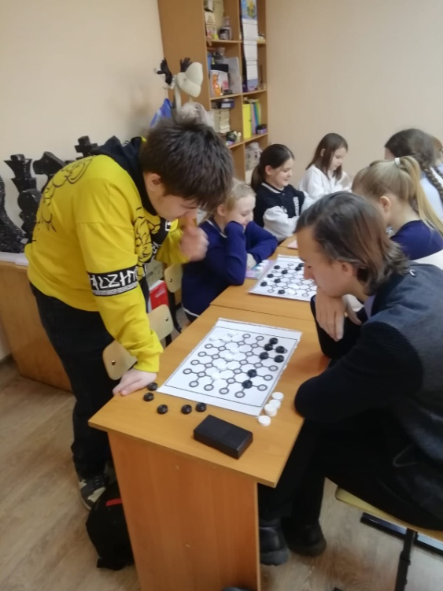
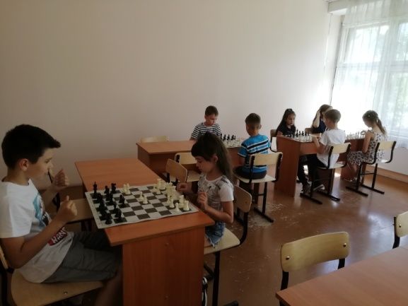
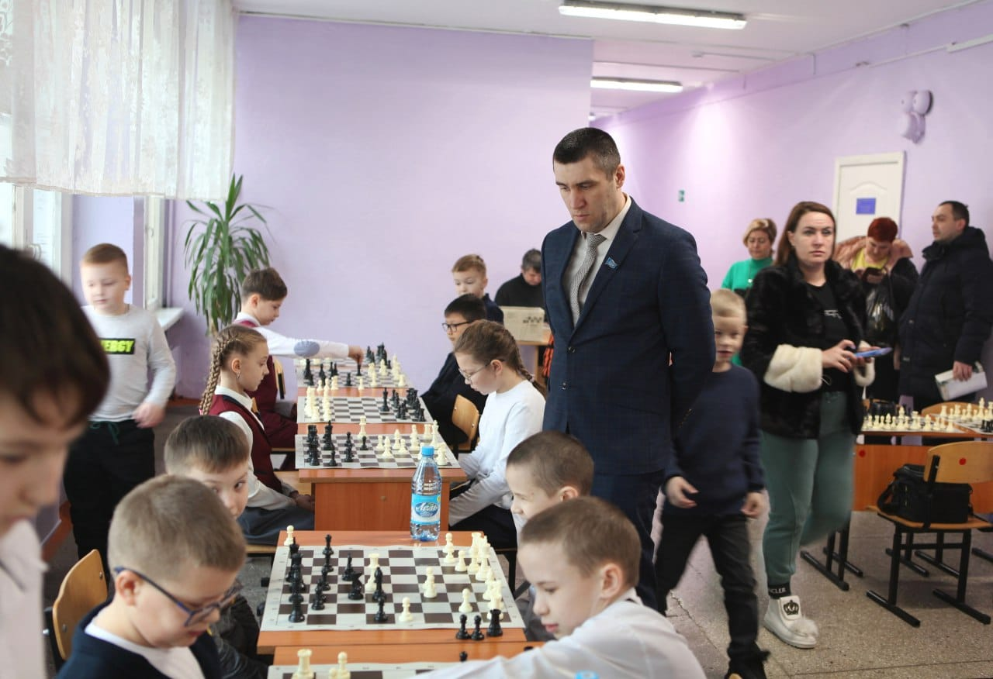
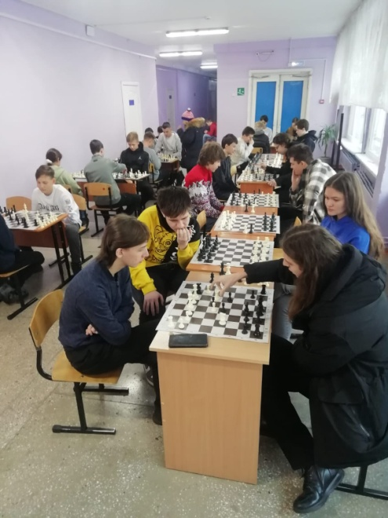
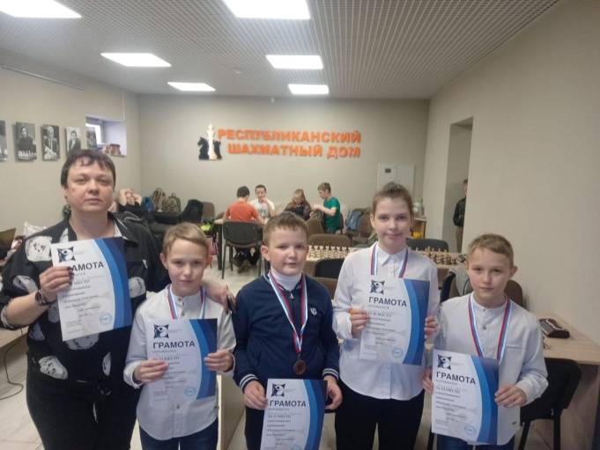
В ШСК «Надежда» педагоги позволяют раскрываться разным детям, учитывают индивидуальные потребности и возможности детей. Поэтому в клубе работают уникальные спортивные кружки и секции, которые позволяют всем детям, без исключения, реализовать себя.
ШАХМАТЫ
Наличие кабинета для игры, материально- техническое оснащение и квалифицированный педагог позволяет участникам клуба осваивать навыки игры и становиться победителями и призерами на муниципальном и региональном уровнях.
Более 60 % детей, находящихся в СОП участвовали в учебном году в различных турнирах по шахматам и шашкам

Slide 8
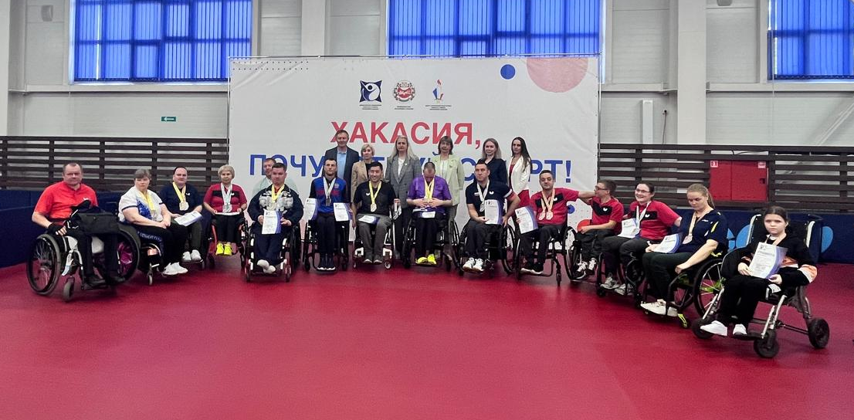
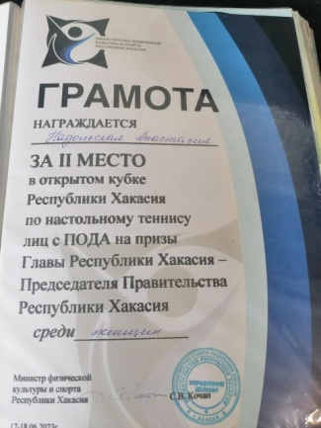
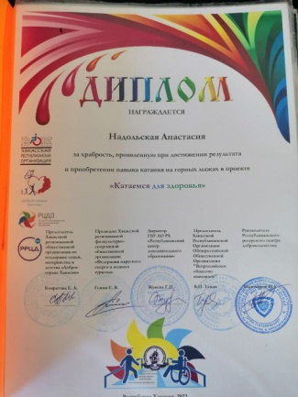
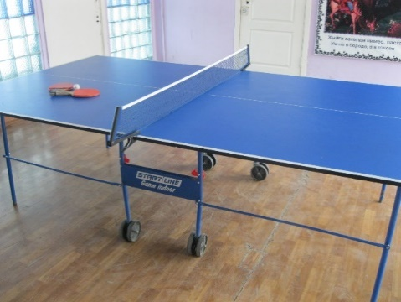
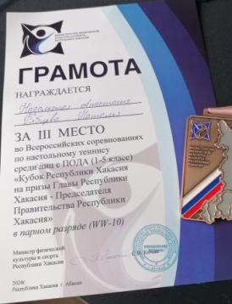
НАСТОЛЬНЫЙ ТЕННИС
Направление клуба, в котором активное участие принимают участники клуба, в том
числе с ОВЗ.
Ребята становятся победителями и призерами не только в рамках школьной спортивной лиги, но и других соревнованиях

